Slide 1
ISIS-2403 Arquitectura Empresarial Taller No. 4
Juan Diego Correa Camilo Sánchez
Andrés Bejarano María Paula Franco
Sebastián Ramos

Slide 2
Agenda
Modelo de negocio del SOAT
Modelo legal
Análisis financiero y de mercado
Análisis DOFA
Análisis PEST
Análisis de fuerzas de Porter
Análisis de ciclo de vida del producto SOAT

Slide 3
Agenda
Modelo de negocio del SOAT
Modelo legal
Análisis financiero y de mercado
Análisis DOFA
Análisis PEST
Análisis de fuerzas de Porter
Análisis de ciclo de vida del producto SOAT

Slide 4
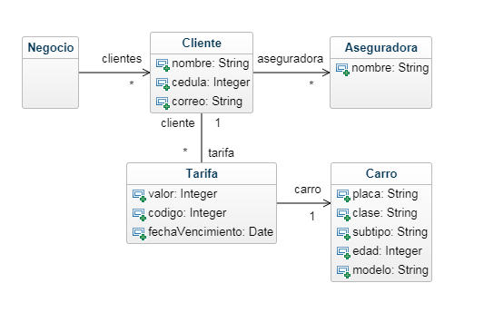
Metamodelos de clientes

Slide 5
Canales de Distribución

Slide 6
Canales de relacionamiento

Slide 7
Agenda
Modelo de negocio del SOAT
Modelo legal
Análisis financiero y de mercado
Análisis DOFA
Análisis PEST
Análisis de fuerzas de Porter
Análisis de ciclo de vida del producto SOAT

Slide 8
Leyes que regulan el SOAT
RESOLUCIÓN NÚMERO 0001155 DE 2014: Resolución que define reglas para las máquinas agrícolas, industriales y de construcción autopropulsada. Habla sobre el sistema RUNT y las reglas que deben seguir estos vehículos.
RESOLUCIÓN NÚMERO 0001565 DE 2014: Resolución que habla del plan estratégico de Seguridad Vial. Afecta al negocio en su punto 8.2, hablando de Seguros en vehículos. Tiene la información básica que se debe tener del vehículo, además de los procesos de inspección.
RESOLUCIÓN NÚMERO 5426 DE 2015: Modifica el artículo 4 a de la resolución 1231 del mismo año. Es decir, los requerimientos de pólizas y seguros expedidos que incluyen al SOAT.

Slide 9
Agenda
Modelo de negocio del SOAT
Modelo legal
Análisis financiero y de mercado
Análisis DOFA
Análisis PEST
Análisis de fuerzas de Porter
Análisis de ciclo de vida del producto SOAT

Slide 10
Análisis Financiero

Slide 11
Análisis de Mercado

Slide 12
Agenda
Modelo de negocio del SOAT
Modelo legal
Análisis financiero y de mercado
Análisis DOFA
Análisis PEST
Análisis de fuerzas de Porter
Análisis de ciclo de vida del producto SOAT

Slide 13
ANÁLISIS DOFA
Fortalezas: Obligatoriedad: Al ser un seguro obligatorio, permite asegurar cierta cantidad de clientes fijos para el sector. | Debilidades: Seguimiento de casos: Dificultad en el seguimiento de los procesos de víctimas accidentadas con SOAT. Accidentalidad: El índice de accidentalidad es demasiado alto, el conductor promedio en Colombia no está realmente calificado para conducir.
Oportunidades: Medios electrónicos: Implementación de SOAT electrónico, para la eliminación de gastos en papel y autenticación de los mismos. Incentivar con promociones: Desarrollar campañas de promociones o apoyos financieros que incentiven la compra del SOAT. Crecimiento no obligatorio: Desarrollo de programas o planes que incentiven el uso de seguros privados no obligatorios. | Amenazas: Cubrimiento de víctimas: Aumento en las tazas de cubrimiento de salud para las víctimas de accidentes, debido a nuevas leyes y regulaciones implementadas. Fraudes: Aumento en la cantidad de fraudes o estafas, realizadas por los usuarios de SOAT. Vacíos legales que permiten hacer uso del SOAT en accidentes que no son de tránsito. Poco acceso de los clientes: Poco aumento en el salario mínimo, lo cual dificulta el pago de productos de segunda necesidad, como en este caso.

Slide 14
Agenda
Modelo de negocio del SOAT
Modelo legal
Análisis financiero y de mercado
Análisis DOFA
Análisis PEST
Análisis de fuerzas de Porter
Análisis de ciclo de vida del producto SOAT

Slide 15
ANÁLISIS PEST
Tipo | Descripción | Tipo de impacto potencial | Análisis del impacto potencial
Político | Leyes del ministerio de transporte | Regulación de procesos, eliminación de ventajas. | Al entrar en vigencia la resolución 4170 de 2016 las empresas que venden el SOAT tuvieron que cambiar su modelo de procesos y su modelo estratégico, además, las empresas que contaban con ventaja en posicionamiento geográfico perdieron dicha ventaja.
Político | Leyes del ministerio de salud | Eliminación de ventajas | El decreto 056 del 14 regulo los alcances que podían tener las empresas que ofrecían el SOAT con respecto a los servicios ofrecidos. Esto causo que las empresas que tenían como ventaja ofrecer más servicios al comprarles el SOAT perdieran dichas ventajas con respecto a sus competidores.
Económico | Tarifas y regulaciones del estado | Competencia | Debido a que los precios son fijos y son colocados por el gobierno, por lo tanto, las empresas dedicadas al SOAT solo pueden competir con la participación en el mercado que tengan.
Social | Porcentaje de vehículos en Colombia | Tamaño del mercado | Cada año crece el número de vehículos en Colombia con una tasa de crecimiento de 7.9% anual, gracias a esto, el tamaño del mercado del SOAT tiene un gran crecimiento.
Social | Informalidad y abstención del SOAT | Participación del mercado | A pesar de tener un gran tamaño de mercado, el porcentaje de vehículos que no poseen SOAT es un 48%, además, de aquellos que lo poseen un 30% lo compra de manera informal o ilegal.
Tecnológico | RUNT | Regulación de procesos, publicidad | Todas las aseguradoras que vendan el SOAT deben seguir los procesos de registro de un automóvil pactado en el RUNT, adicionalmente, como el SOAT ahora es de formato digital, las empresas deben realizar publicidad en internet para obtener una mayor cantidad de clientes.
Tecnológico, Social | Servicios posventa | Impacto en el mercado | Muy pocas empresas tienen seguimiento de usuarios después de que compran el SOAT, por ende, a la población solo le importa obtener el SOAT, planes como "actualizarse con el SOAT" han fracasado generando un impacto negativo a las empresas.

Slide 16
Agenda
Modelo de negocio del SOAT
Modelo legal
Análisis financiero y de mercado
Análisis DOFA
Análisis PEST
Análisis de fuerzas de Porter
Análisis de ciclo de vida del producto SOAT

Slide 17
Análisis de Fuerzas de Porter
Clientes
El SOAT por ser un seguro el cual está reglamentado y exigido. Es vendido por terceros y regulado por el gobierno, lo cual permite a estos terceros avalados poner un precio competitivo. De esta manera, es posible para los clientes decidir en qué empresa lo compran, aunque estén contratando algo muy parecido por las regulaciones establecidas por el gobierno.
Proveedores
La fuerza de los proveedores del SOAT es débil, esto se da desde que existe el SOAT digital ya no se depende de los proveedores del papel especial sobre el cual se imprimía el seguro.
Productos sustitutos
No existen productos sustitutos para el SOAT, ya que el mismo es mandado por ley. Aun con las normas, existe un porcentaje de colombianos que no lo tienen y optan por usar otros seguros o directamente andar sin seguro vehicular.
Nuevos competidores
El riesgo asociado a entrada de nuevos competidores es bastante débil, esto se da por que el SOAT es mandado por ley, lo cual hace que la posibilidad de nuevos entrantes deba ser amparada por ley como un reemplazo u opción para poder competir.
Rivalidad entre competidores
Los competidores del SOAT son débiles, esto se da por que el SOAT está amparado por ley, lo cual hace que este se pueda complementar, pero no reemplazar por otros productos con la finalidad de brindar seguros de accidentes.

Slide 18
Agenda
Modelo de negocio del SOAT
Modelo legal
Análisis financiero y de mercado
Análisis DOFA
Análisis PEST
Análisis de fuerzas de Porter
Análisis de ciclo de vida del producto SOAT

Slide 19
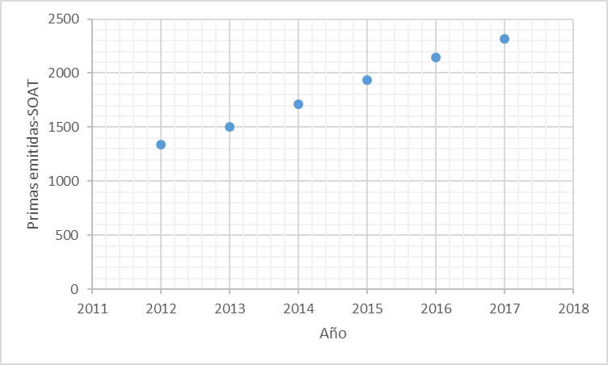
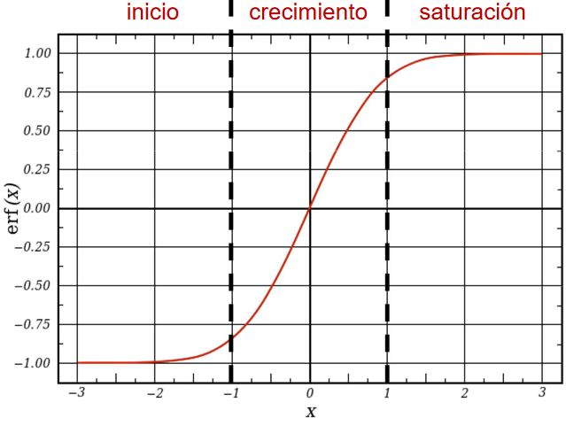
Análisis Ciclo de Vida SOAT

